Slide 1


Slide 2
NL DOET 2018 WAS EEN SUCCES.
DANK JE WEL VOOR JULLIE INZET. ZONDER JULLIE HULP LAG HET TERREIN ER NU NIET ZO MOOI BIJ!
WE HADDEN OOK EEN PERFECTE DAG (ZONDER REGEN/SNEEUW) GEKOZEN. DUBBEL GELUK.

Slide 3
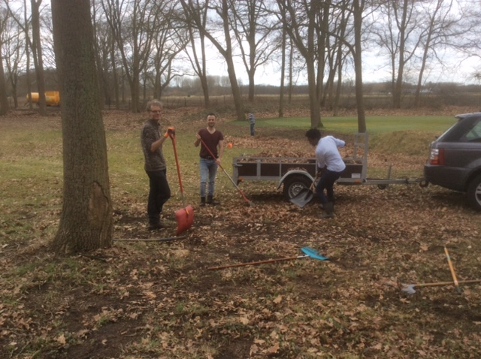
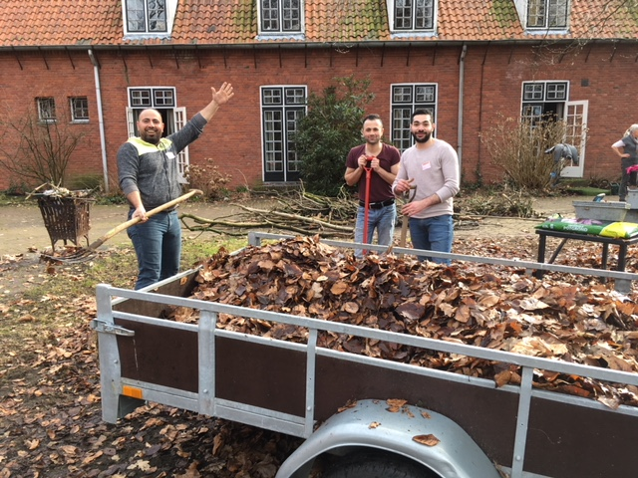

Slide 4
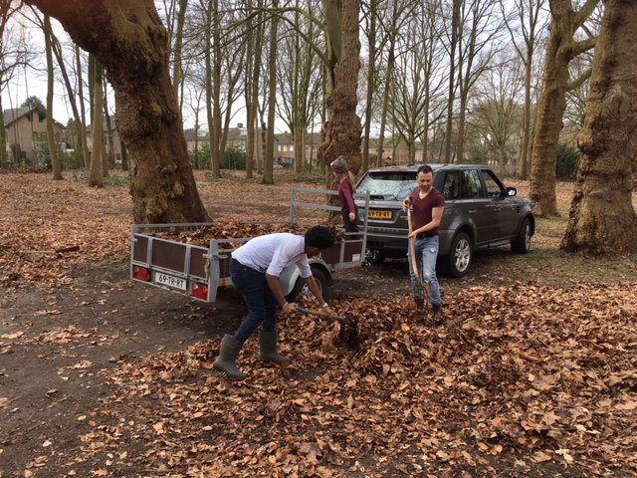
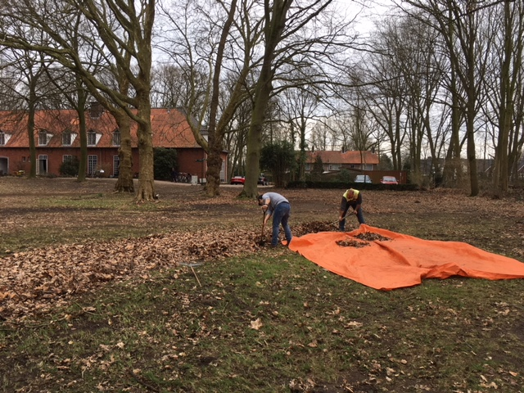

Slide 5
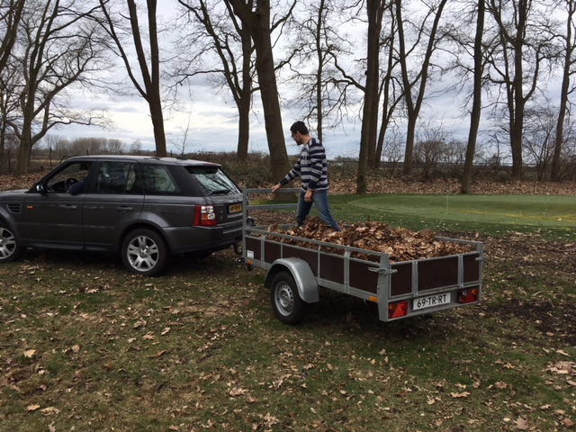
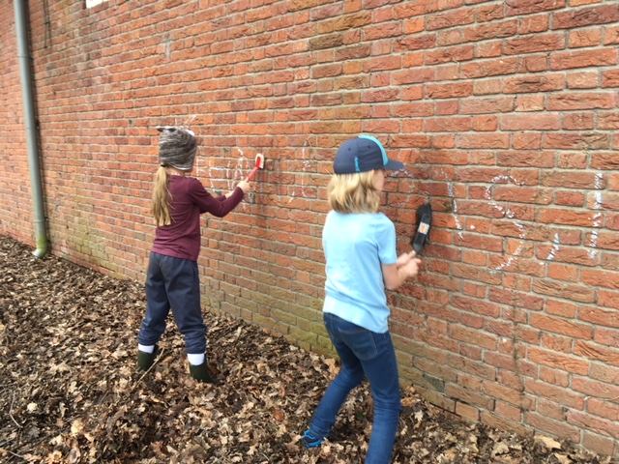

Slide 6
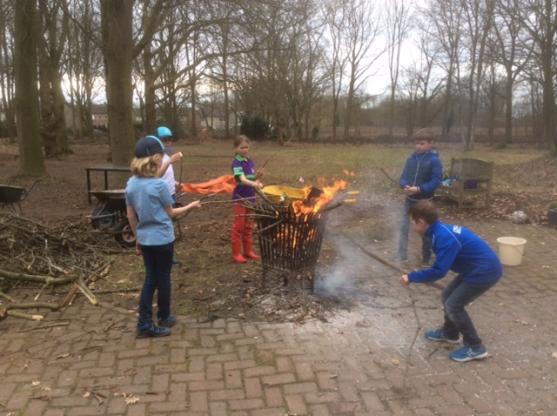
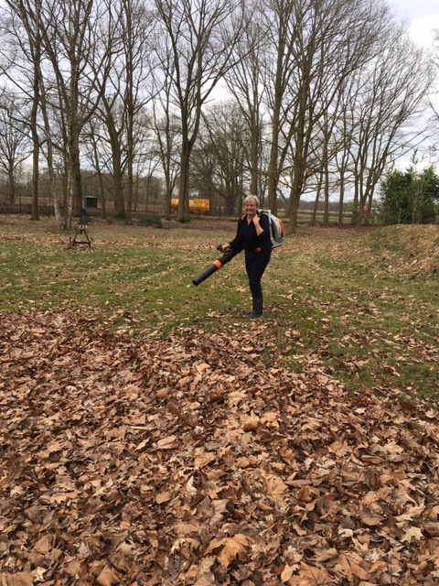

Slide 7
HOPELIJK ONTMOETEN WIJ ELKAAR WEER OP DEZE BIJZONDERE PLEK.
GROETEN VAN
HERENBOERDERIJ DE BUNKER.

